Slide 1

Калугина Татьяна
Григорьевна
АНО « ЧРАРК»

Slide 2
Национальная система квалификаций: структура, понятийный аппарат, основные участники
1
Рамка квалификаций
2
Профессиональные стандарты
Независимая оценка
3
4
Аккредитация программ
5
Справочник профессий

Slide 3
Актуальная проблема
Российская система квалификаций представляет модель, которая была сформирована в советский период и не отвечает сегодняшним задачам модернизации экономики, отстает от проводимых реформ в профессиональном образовании
Российская экономика подошла к неизбежному этапу развития, когда для экономического роста требуются специалисты качественно нового уровня
Возникло множество организационных, правовых, методических, финансовых, кадровых проблем

Slide 4

Проблемы
Несоответствие рынка образования и рынка труда
Множественность профессиональных программ по ВЭД, реализуемых в разных ОО без учета потребностей работодателей
Отсутствие необходимых компетенций и уровня квалификации у выпускников и персонала

Slide 5
Что такое Национальная система квалификаций (НСК)?
Н
Национальная –общероссийская (Россия)
С
Состоит из нескольких элементов
К
Квалификация- совокупность знаний, умений, навыков, профессиональных компетенций и опыта работы

Slide 6

Национальная система: структура и основные элементы
Национальная рамка квалификаций
Профессиональные стандарты
Независимая система оценки (сертификации) квалификаций
Аккредитованные образовательные программы
Справочник профессий

Slide 7

НАЦИОНАЛЬНЫЙ СОВЕТ
НАЦИОНАЛЬНЫЙ СОВЕТ ПРОФЕССИОНАЛЬНЫХ КВАЛИФИКАЦИЙ ПРИ ПРЕЗИДЕНТЕ РОССИЙСКОЙ ФЕДЕРАЦИИ
Указ Президента Российской Федерации от 16апреля 2014 г. №249
ПРЕЗИДЕНТ РОССИИ
ПРЕЗИДЕНТ АНО РСПП

Slide 8
Национальный совет при Президенте Российской Федерации по профессиональным квалификациям
Администрация Президента
Министерство труда и социальной защиты РФ
Министерство образования и науки РФ
Российский союз промышленников и предпринимателей
Ведущие объединения работодателей, крупные государственные корпорации
Федерация независимых профсоюзов России
Ведущие университеты, ассоциация СПО
Рабочая группа по вопросам оценки квалификации и качества подготовки кадров
Рабочая группа по поддержке лучших практик развития квалификаций
Рабочая группа по применению профессиональных стандартов в системе профессионального образования и обучения
Рабочая группа по профессиональным стандартам
Рабочая группа по формированию советов по профессиональным квалификациям
Советы по профессиональным квалификациям в 22 секторах (март 2016)
Состав Национального совет при Президенте Российской Федерации по профессиональным квалификациям
Структура Национального совет при Президенте Российской Федерации по профессиональным квалификациям

Slide 9

Национальная система профессиональных квалификаций
– это необходимый в сфере труда и профессионального образования набор взаимоувязанных элементов, обеспечивающих процесс модернизации национальной и региональных экономик

Slide 10
Национальная система профессиональных квалификаций
Рамки квалификаций
Профессиональные стандарты
Профессиональные квалификации
Система подготовки кадров
Система оценки
Управление персоналом
ФГОС
Независимая оценка квалификаций
Локальные акты
Образовательные программы
ПОА
Должностные инструкции
Минтруда РФ
Национальный совет при Президенте РФ
Минобрнауки РФ

Slide 11
Советы по профессиональным квалификациям
В области
сварки
нано-
индустрии
в
жилищно-
коммунальном хозяйстве
строительстве
индустрии
гостеприимства
информа-
ционных
технологий
железнодорож-ного
транспорта
в
лифтовой
отрасли и
сфере верт.
транспорта
здравоохранении
электро-
энергетике
в сфере финансового
рынка
машино-
строении
в судостроении и
морской
технике
нефтегазо-
вом
комплексе
в сфере
атомной
энергии
автомоби-
лестроении
бумажной,
мебельной и
деревообр.
пром-ти
в области
управления
персоналом
ракетно-
космической
промышленности
в области
фармации
химического и
биотехнологического комплекса
в области
офисных
специалистов

Slide 12





Рамка квалификаций
Признаваемая на международном и национальном уровне единая многоуровневая система квалификаций в виде обобщенного описания квалификационных уровней и основных путей их достижения

Slide 13
Использование рамки квалификаций
Взаимосвязь рынка труда и образовательных услуг
Независимая оценка квалификаций (сертификация) персонала предприятий и организаций
Разработка ПС
Разработка образовательных программ нового поколения

Slide 14
Национальная рамка квалификаций
Сфера
образования
(ФГОС, ОП)
Аккредитация программ
Сфера производства
и бизнеса
( ПС, ОП)
Система оценки
и сертификации квалификации
Профессиональные стандарты

Slide 15
Уровни квалификации
Закон РФ «Об образовании»
Нормативные документы сферы труда
9 уровней

Slide 16
Структура рамки квалификаций
Знания
Умения
Компетенции
Дескрипторы
Квалификационные уровни
Результаты обучения

Slide 17
Встреча руководства РСПП с Председателем Правительства В.В. Путиным
(17 мая 2011г.)
«…Связующее звено между рабочим местом и образованием – это Профессиональные Стандарты -технические задания на подготовку кадров ».
«Без них качество обучения не станет полноценным…»

Slide 18
Профессиональные стандарты: нормативная база
ТРУДОВОЙ КОДЕКС РОССИЙСКОЙ ФЕДЕРАЦИИ
статья 195.1. Понятия квалификации работника, профессионального стандарта
Квалификация работника – уровень знаний, умений, профессиональных навыков и опыта работы работника.
Профессиональный стандарт – характеристика квалификации, необходимой работнику для осуществления определенного вида профессиональной деятельности.
статья 195.2. Порядок разработки и утверждения профессиональных стандартов
статья 195.3. Порядок применения профессиональных стандартов
Приказы Минтруда России:
от 12 апреля 2013 г. № 147н «Об утверждении макета профессионального стандарта»(с изменениями от 29 сентября 2014 г. № 665н )
от 12 апреля 2013 г. № 148н «Об утверждении уровней квалификаций в целях подготовки профессиональных стандартов»
от 29 апреля 2013 г. № 170н «Об утверждении методических рекомендаций по разработке профессионального стандарта»
от 30 сентября 2014 г. № 671н «Об утверждении методических рекомендаций по организации»
профессионально-общественного обсуждения и экспертизы проектов профессиональных стандартов»
от 29 сентября 2014 г. № 667н «О реестре профессиональных стандартов (перечне видов профессиональной деятельности)»
Постановление Правительства Российской Федерации от 22 января 2013 г. №«№23 О Правилах разработки, утверждения и применения профессиональных стандартов»(в редакции Постановления Правительства Российской Федерации от 23 сентября 2014 г. № 970)

Slide 19
Профессиональные стандарты
ПРОФЕССИОНАЛЬНЫЕ СТАНДАРТЫ ПРИМЕНЯЮТСЯ РАБОТОДАТЕЛЯМИ:
при определении трудовых функций работников;
при разработке штатных расписаний, должностных инструкций, тарификации работ;
при создании систем оплаты труда;
при аттестации работников;
при организации обучения работников

Slide 20
Классификаторы
Общероссийский классификатор профессий рабочих, должностей служащих и тарифных разрядов (ОКПДТР), в том числе - Единый квалификационный справочник должностей руководителей, специалистов и служащих (ЕКСД) и Единый тарифно-квалификационный справочник работ и профессий рабочих (ЕТКС)
Общероссийский классификатор занятий (ОКЗ)
Общероссийский классификатор видов экономической деятельности (ОКВЭД)
Общероссийский классификатор специальностей по образованию (ОКСО),профессиональному образованию (ОКНПО)

Slide 21

Профессиональный стандарт
Характеристика квалификации,
необходимой для осуществления определенного вида профессиональной деятельности.
Документ,
раскрывающий с позиций сферы труда, объединений работодателей и / или профессиональных сообществ цель и содержание вида профессиональной деятельности, требования к квалификации, образованию и обучению, опыту практической работы, необходимым знаниям и умениям работника
Описывает
ДЕЯТЕЛЬНОСТЬ (бизнес-процесс), обеспечивающую (ий) достижение поставленных целей (задач)
Не описывает
требования к человеку (работнику),
должностные обязанности
http://www.nark-rspp.ru/wp-content/uploads/словарь1.pdf

Slide 22

Проблемы взаимодействия с системой образования

Slide 23
Взаимодействие систем профессиональных и образовательных стандартов
Федеральный закон № 273-ФЗ от 29 декабря 2012 «Об образовании в Российской Федерации» Пункт 7 Статьи 11 При формировании федеральных государственных образовательных стандартов профессионального образования учитываются положения соответствующих профессиональных стандартов
Постановление Правительства Российской Федерации от 5 августа 2013 г. № 661"Об утверждении Правил разработки, утверждения федеральных государственных образовательных стандартов и внесения в них изменений» (в редакции Постановления Правительства Российской Федерации от 12 сентября 2014 г. № 928) Пункт 21 В целях обеспечения учета в стандартах профессионального образования положений соответствующих профессиональных стандартов Минтруда России представляет в Минобрнауки России информацию об утвержденных профессиональных стандартах в течение 10 дней со дня их вступления в силу.
Методические рекомендации по разработке основных профессиональных образовательных программ и дополнительных профессиональных программ с учетом соответствующих профессиональных стандартов (22 января 2015 г. N ДЛ-1/05вн), одобренные рабочей группой по применению профессиональных стандартов в системе профессионального образования и обучения Национального совета при Президенте Российской Федерации по профессиональным квалификациям (протокол от 12 марта 2015 г. № 5)
Статья 96 Закона об образовании - предусмотрен механизм профессионально-общественной аккредитации образовательных программ работодателями

Slide 24
Система независимой оценки (сертификации) персонала
СИСТЕМЫ СЕРТИФИКАЦИИ
продукции
персонала
услуги
система
качества
Сущность сертификации персонала –
подтверждение
соответствия установленным требованиям к компетентности
персонала или независимая оценка уровня
профессиональных квалификаций
на основе профессиональных стандартов

Slide 25
Смысл сертификации
Предоставить людям возможность подтвердить имеющиеся у них компетенции и получить официально признаваемый сертификат
Национальная рамка
квалификаций
Отраслевые рамки
квалификаций
Образовательные
стандарты
Отраслевые рамки
квалификаций
Профессиональные
стандарты
Отраслевые рамки
квалификаций
Отраслевые рамки
Образовательные
программы
Сертификация
квалификаций

Slide 26
Структура независимой оценки квалификаций
Регулятор:
Минтруд России, Национальный совет при Президенте
• Подзаконные акты;
• Отбор участников независимой оценки
квалификаций;
• Мониторинг и контроль деятельности участников независимой оценки квалификаций;
Оператор: НАРК
• Ведение информационных ресурсов;
• Сбор и обработка мониторинговой информации;
• Поддержка независимой оценки квалификаций в регионах;
Советы по
профессиональным
квалификациям (СПК) и центры оценки квалификаций:
• Организационно-методическое обеспечение
проведения оценки квалификаций;
• Проведение профессиональных экзаменов

Slide 27
Оценка профессиональной квалификации на соответствие профессиональным стандартам (законопроект)
по апелляциям
Национальный совет
при Президенте Российской Федерации по профессиональным квалификациям
Апелляционная комиссия
Реестр
Национальное агентство развития квалификаций
Совет
Совет
Совет
Совет
ЦОК
ЦОК
ЦОК
ЦОК

Slide 28
Минтруд России утверждает
Положения
Порядок
Примерное положение о СПК, примерный порядок наделения и прекращения полномочий
Форму свидетельства о квалификации, технические требования к бланку, порядок его изготовления, форму заключения о прохождении профэкзамена
Требования к ЦОК, порядок отбора, наделения и прекращения полномочий
Положение об апелляционной комиссии по процедуре профессионального экзамена и выдаче свидетельства о квалификации
Положение о разработке перечня наименований квалификаций и положений профстандартов , на
основе которых производится оценка, с указанием сроков действия документов необходимых для профэкзамена
Положение о разработке оценочных средств
Порядок формирования и ведения реестра
Порядок осуществления мониторинга и контроля
Осуществляет мониторинг в системе
квалификаций

Slide 29
Законопроекты, направленные на создание системы независимой оценки квалификаций
ФЗ «О независимой оценке квалификации»
«О внесении изменений в Трудовой кодекс Российской Федерации в связи с принятием Федерального закона «О независимой оценке квалификации»
«О внесении изменений в Налоговый кодекс Российской Федерации в связи с принятием Федерального закона «О независимой оценке квалификации»

Slide 30
Нормативно-правовое обеспечение формирования системы независимой оценки квалификаций
ФЗ «О независимой оценке квалификаций» от 03 июля 2016 г. N 238 ФЗ «О внесении изменений в Трудовой кодекс Российской Федерации в связи с принятием ФЗ «О независимой оценке квалификаций»
ФЗ «О внесении изменений в Налоговый кодекс РФ в связи принятием ФЗ «О независимой оценке квалификаций»
для РАБОТОДАТЕЛЕЙ - включение в состав прочих расходов, связанных с производством и (или) реализацией, затрат на оценку квалификации работников
для СОИСКАТЕЛЕЙ - право на получение налогового вычета
В связи с принятием законопроекта предусматривается внесение изменений в Трудовой кодекс Российской Федерации в части регулирования порядка направления работодателями работников на прохождение оценки квалификации, а также предоставления гарантий и компенсаций в период прохождения оценки квалификации

Slide 31
Профессионально-общественная аккредитация (ПОА)
Профессиональный стандарт
ПРОФЕССИОНАЛЬНАЯ ОБРАЗОВАТЕЛЬНАЯ ПРОГРАММА
СООТВЕТСТВИЕ
РК
Работодатели
Образование

Slide 32
Главный результат: взаимодействие власти, образования и бизнеса
Бизнес-предприятие
Образование
Профстандарт
Образовательный стандарт
Новое качество подготовки

Slide 33
Нормативно-правовая база системы профессионально-общественной аккредитации
Статья 96 Федерального закона от 29.12.2012 N 273-ФЗ«Об образовании в Российской Федерации»
Вводит понятие ПОА, ее описание, возможные способы использования результатов ПОА
Базовые принципы профессионально-общественной аккредитации профессиональных образовательных программ в рамках деятельности Национального совета при Президенте Российской Федерации по профессиональным квалификациям (утв. Председателем НСК 20.04.2015)
Порядок проведения профессионально-общественной аккредитации профессиональных образовательных программ, оформления ее результатов и представления информации в НСК по профессиональным квалификациям
Порядок отбора, мониторинга и контроля деятельности организаций, осуществляющих профессионально- общественную аккредитацию профессиональных образовательных программ
Описывает организацию ПОА, устанавливает критерии ПОА в рамках деятельности НСК
Устанавливает Порядок проведения ПОА профессиональных образовательных программ
Устанавливает Порядок отбора, мониторинга и контроля деятельности
организаций, осуществляющих ПОА
профессиональных образовательных
программ

Slide 34
Критерии оценки образовательных организаций аккредитующими организациями
(в соответствии с Базовыми принципами ПОА)
Успешное прохождение выпускниками профессиональной образовательной программы процедуры независимой оценки профессиональных квалификаций;
Соответствие сформулированных в профессиональной образовательной программе планируемых результатов освоения профессиональным стандартам;
Соответствие учебных планов, рабочих программ учебных предметов, курсов, дисциплин (модулей), а также оценочных материалов требованию достижения обучающимися запланированных результатов обучения;
Соответствие качества и количества материально-технических, информационно-коммуникационных, учебно-методических и иных ресурсов требованию достижения обучающимися заявленных в образовательной программе результатов обучения;
Наличие спроса на профессиональную образовательную программу, востребованность выпускников профессиональной образовательной программы работодателями;
Подтвержденное участие работодателей в ключевых процедурах.

Slide 35
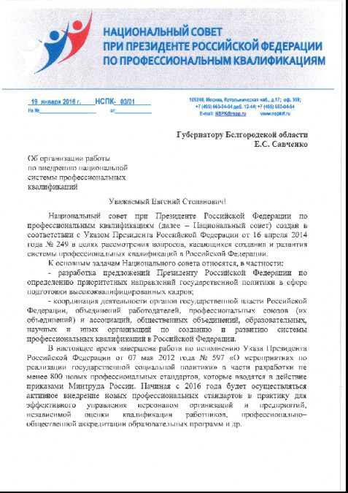
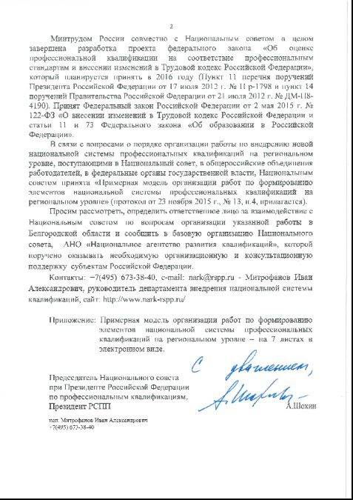

Slide 36
Активное участие субъектов Российской Федерации по созданию НСК
Координационный орган по поддержке Национальной системы профессиональных квалификаций
Определение организации, осуществляющей организационно-методическую и консультационную работу по применению Национальной системы профессиональных квалификаций

Slide 37

Нормативно – правовая база НСК
Указы и поручения Президента РФ
Решения Национального Совета по НСК
Постановления и распоряжения Правительства РФ
Приказы и распоряжения
Министерств (отраслевых)
Решения ТПП РФ и Ассоциации ТПП УрФО
Методические рекомендации НАРКа, АНО ЧРАРК

Slide 38
ПОРУЧЕНИЯ И УКАЗЫ ПРЕЗИДЕНТА РОССИЙСКОЙ ФЕДЕРАЦИИ
… 11. При выработке единых принципов оценки профессиональной подготовки рабочих кадров предусмотреть формирование национальной системы профессиональных квалификаций, включая механизм независимой оценки профессионального уровня квалификации работников…
I. Указ Президента Российской Федерации от 7 мая 2012 г. № 597 «О мероприятиях по реализации государственной социальной политики»
… в) утвердить до 1 декабря 2012 г. план разработки профессиональных стандартов;
II. Перечень поручений Президента Российской Федерации по обеспечению неотложных задач социально-экономического развития Российской Федерации от 17 июля 2012 г. № Пр-1798
д) в целях выработки единых принципов оценки профессиональной подготовки рабочих кадров:
подготовить и до 1 августа 2014 г. внести в Государственную Думу Федерального Собрания Российской Федерации проект федерального закона о внесении в законодательство Российской Федерации изменений, касающихся порядка аккредитации организаций, осуществляющих деятельность по повышению профессионального уровня рабочих кадров;
создать в установленном порядке до 1 декабря 2015 г. базовый центр профессиональной подготовки, переподготовки и повышения квалификации рабочих кадров;…
г) разработать к 2015 году и утвердить не менее 800 профессиональных стандартов;

Slide 39
ПОРУЧЕНИЯ И УКАЗЫ ПРЕЗИДЕНТА РОССИЙСКОЙ ФЕДЕРАЦИИ
III. Перечень поручений Президента Российской Федерации от 26 декабря 2013 г. № Пр-3050 по итогам совещания по вопросам разработки профессиональных стандартов 9 декабря 2013 г.
  .. 1. Представить в установленном порядке предложения:
    а) по корректировке плана разработки профессиональных стандартов;
      б) о возможности организации разработки профессиональных стандартов объединениями работодателей…
    …2. Подготовить и внести в Государственную Думу Федерального Собрания Российской Федерации проекты федеральных законов, предусматривающие:
      - обязательность применения профессиональных стандартов работодателями – государственными и муниципальными организациями, а также организациями, контрольный пакет акций которых принадлежит Российской Федерации, субъекту Российской Федерации или муниципальному образованию;
  - обязательный учет положений профессиональных стандартов при формировании федеральных государственных образовательных стандартов профессионального образования…
IV. Перечень поручений Президента Российской Федерации от 27 декабря 2013 г. № Пр-3086 по реализации Послания Президента Российской Федерации Федеральному Собранию Российской Федерации от 12 декабря 2013 г.
  …10. Правительству Российской Федерации подготовить совместно с общероссийскими объединениями работодателей и общероссийскими объединениями профессиональных союзов и внести в установленном порядке предложения по внесению в законодательство Российской Федерации изменений, предусматривающих создание национального совета профессиональных квалификаций. …

Slide 40
Основные направления взаимодействия
Национального совета при Президенте Российской Федерации по профессиональным квалификациям с партнерами в субъектах РФ
1.Координация деятельности региональных органов государственной власти по вопросам реализации единой политики в области развития национальной системы профессиональных квалификаций;
2. Координация деятельности объединений работодателей, профессиональных сообществ, профессиональных союзов, общественных организаций общероссийского, межрегионального и регионального уровня в вопросах развития системы профессиональных квалификаций;
3. Консультационная и организационная поддержка на региональном уровне процессов, связанных с развитием системы профессиональных квалификаций, их применением на региональных рынках труда, при подготовке кадров для региональных и межрегиональных экономических кластеров;
4. Мониторинг и анализ региональной ситуации в сфере применения национальной системы профессиональных квалификаций и ее влияния на социально – экономические процессы;
5. Определение потребностей и организация в регионах подготовки экспертов
с участием базовых организаций НСПК (или, при наличии соответствующих
компетенций, с участием региональных организаций).

Slide 41
Организации, которые могут выполнять функции регионального центра компетенций
Региональное отделение РСПП или иных деловых объединений (ТПП, межотраслевой / отраслевой союз и др.), взявшее на себя функции регионального центра
Отдельная организация, учрежденная с участием объединений работодателей, государственных органов, других социальных партнеров(например, региональное агентство развития квалификаций)
Структурное подразделение организации (крупной компании, университета, исследовательской организации и др.)
Представительство НАРК в регионе (прежде всего, в «столицах» федеральных округов).

Slide 42
Организационная модель по внедрению Национальной системы квалификаций в Челябинской области
Национальный совет
по профессиональным квалификациям
при Президенте РФ
Областной Совет по кадровой политике (Координационный орган НСК -рабочая группа)
Отраслевые советы по профессиональным квалификациям
НАРК
ЧРАРК
Региональные государственные органы исполнительной власти (Министерства, Управления)
Региональная сеть центров профессионально-общественной аккредитации образовательных программ
Отраслевые
рабочие группы
по профессиональным квалификациям
Работодатели, их региональные объединения (СПП, ЮУТПП, отраслевые профсообщества)
Региональная система профессионального образования
(ЧИРПО, ПОО, МФЦПК и др.)
Региональная сеть
центров оценки квалификации
Граждане РФ и других государств
Информационное взаимодействие Функциональное взаимодействие

Slide 43
Задачи областного Совета по кадровой политике -
Координационного совета по внедрению Национальной системы профессиональных квалификаций
1.Взаимодействие с Национальным советом по профессиональным квалификациям при Президенте РФ по вопросам внедрения Национальной системы квалификаций в Челябинской области.
2. Организация разработки и контроль за реализацией системы мероприятий (дорожной карты) по внедрению Национальной системы квалификаций в Челябинской области.
3. Формирование региональной организационной и нормативно – правовой среды, обеспечивающей эффективное внедрение основных элементов новой национальной системы профессиональных квалификаций на региональном уровне.
4.Рассмотрение приоритетных вопросов внедрения Национальной системы квалификаций в Челябинской области на заседаниях Совета.

Slide 44
Задачи региональных государственных органов исполнительной власти по внедрению Национальной системы профессиональных квалификаций
1.Разработка стратегии кадрового обеспечения в отраслевом разрезе на основе Справочника востребованных на рынке труда, новых и перспективных профессий, в том числе требующих среднего профессионального образования, классификатора профессиональных стандартов, других нормативных актов в рамках Национальной системы квалификаций.
2.Организация разработки среднесрочной и долгосрочной потребности в кадрах по отраслям региона.
3.Соотнесение потребности отраслей региона в кадрах (по квалификационным уровням) и возможности их подготовки в профессиональных образовательных организациях, формирование государственного задания на подготовку специалистов, его согласование с отраслевыми работодателями.
4. Участие в разработке и реализации системы мероприятий (дорожной карты) по внедрению Национальной системы квалификаций в Челябинской области.

Slide 45
Задачи Челябинского регионального агентства развития квалификаций по внедрению НСК в Челябинской области
1.Осуществление организационно - методической и консультационной работы в регионе по общим вопросам внедрения Национальной системы квалификаций по всему спектру общеотраслевых вопросов.
2.Поддержка внедрения нормативных и методических документов по формированию Национальной системы квалификаций в Челябинской области через взаимодействие с Национальным агентством развития квалификаций и отраслевыми советами по профессиональным квалификациям.
3.Формирование предложений для Совета по кадровой политике, органов исполнительной власти, работодателей, их региональных объединений по развитию системы профессиональных квалификаций в Челябинской области.
4. Планирование и координация работы по реализации системы мероприятий (дорожной карты) по внедрению Национальной системы квалификаций в Челябинской области через взаимодействие с органами исполнительной власти, работодателями, системой профессионального образования.
5. Инициация создания отраслевых рабочих групп по профессиональным квалификациям, координация их деятельности.

Slide 46
Задачи Челябинского регионального агентства развития квалификаций по внедрению НСК в Челябинской области
6.Установление взаимосвязей с отраслевыми советами по профессиональным квалификациям по вопросам профессионально-общественной аккредитации образовательных программ, независимой оценки квалификаций, подготовке отраслевых экспертных сообществ, инициация открытия независимых центров оценки квалификаций в Челябинской области.
7.Организация работы по формированию и развитию экспертного потенциала, необходимого для функционирования Национальной системы профессиональных квалификаций в Челябинской области, обучение экспертов.
8.Мониторинг основных параметров Национальной системы квалификаций в Челябинской области, предоставление соответствующей информации в Совет по кадровой политике Челябинской области, Национальное агентство развития квалификаций для обобщения и анализа.
9. Анализ и использование лучшего опыта других регионов в области развития системы профессиональных квалификаций. Укрепление горизонтальных связей с регионами по вопросам развития системы профессиональных квалификаций.

Slide 47
Задачи отраслевых рабочих групп по профессиональным квалификациям по внедрению Национальной системы квалификаций в Челябинской области
Установление взаимосвязей с Челябинским региональным агентством развития квалификаций и отраслевым Советом по профессиональным квалификациям с целью определения приоритетных направлений деятельности.
Организация обучения специалистов отраслевой рабочей группы по вопросам внедрения Национальной системы квалификаций Челябинской области.
Подбор и направление для обучения отраслевых экспертов по профессионально-общественной аккредитации образовательных программ, независимой оценке квалификаций.
Инициация внедрения элементов национальной системы квалификаций по отраслям:
- отраслевых рамок квалификаций;
- профессиональных стандартов в деятельность отраслевых предприятий (организаций);
- Центров оценки квалификаций, аккредитующих организаций;
- системы подготовки, переподготовки и повышения квалификации кадров на основе требований профстандартов.
5. Участие в проведении процедур профессионально-общественной аккредитации образовательных программ, оценки квалификаций.

Slide 48
Задачи Региональной системы профессионального образования по внедрению Национальной системы квалификаций в Челябинской области
1. Участие в разработке и реализации системы мероприятий (дорожной карты) по внедрению Национальной системы квалификаций в Челябинской области.
2. Выдвижение кандидатур специалистов для работы в отраслевых рабочих группах по профессиональным квалификациям.
3. Участие в определении среднесрочной и долгосрочной потребности в кадрах по отраслям региона
4.Участие в проведении анализа спроса и предложения по подготовке отраслевых специалистов
5. Подбор и направление для обучения отраслевых экспертов по профессионально-общественной аккредитации образовательных программ
6.Актуализация профессиональных образовательных программ в соответствие с требованиями отраслевых профессиональных стандартов.
7.Инициация прохождения профессионально-общественной аккредитации образовательных программ, процедуры независимой оценки квалификаций персонала и выпускников ПОО СПО Челябинской области
8. Мониторинг участия системы профессионального образования Челябинской области в процедурах профессионально-общественной аккредитации образовательных программ, независимой оценки квалификаций.

Slide 49









Советы по профессиональным квалификациям

Slide 50











Наши партнеры
Правительство и
Законодательное Собрание
Челябинской области
ЧРОО «Союз промышленников и
предпринимателей»
«Федерация профсоюзов Челябинской области»
Деловая Россия
«Южно-Уральская
торгово-промышленная палата»
«Опора России»
Общественная Палата Челябинской области
«Союз Успеха»
Промышленные и профессиональные ассоциации Челябинской области
Управление госзакупок г.Челябинск
Совет ректоров
Профессиональные
образовательные
организации

Slide 51
Направления развития НСК
1.Дальнейшая работа над национальной и отраслевыми рамками квалификаций
2.Повышение качества и систематизация профстандартов, инкорпорирование в ПС лучших зарубежных практик
3.Создание реестров профессиональных квалификаций
4.Усиление взаимосвязи ПС, ФГОС, образовательных программ, в том числе на методологическом уровне, создание удобных форматов, поиск возможностей интеграции отдельных компонентов
5.Развитие систем независимой оценки (НОК, ПОА), гармонизация независимойоценки и государственной оценки качества подготовки кадров
6.Усиление работы в области НСК на региональном уровне
7.Развитие экспертного потенциала на всех уровнях
8.Подготовка интегрированных нормативно – правовых актов нового поколения по вопросам НСК
9.Новые классификаторы сферы труда и сферы образования
10.Современные и надежные информационные ресурсы НСК
11.Международная кооперация в области развития систем профессиональныхквалификаций

Slide 52
Участники создания НСК - и «зоны их ответственности».
Работодатели ( объединения, ассоциации, корпорации и т.д)
Бизнес сообщества ( крупный, средний и малый бизнес)
Система профессионального образования( университеты, организации ВО и СПО)
Органы исполнительной власти всех уровней
Профессиональные сообщества
Профессиональные союзы

Slide 53



Соглашения
»,
Челябинская областная Ассоциация
работодателей «СПП»
Министерство образования и науки
Челябинской области,
Совет ректоров вузов Челябинской области,
АНО « Челябинское региональное агентство развития квалификаций»

Slide 54
Пилотные регионы по апробации модели организации работ по формированию элементов национальной системы профессиональных квалификаций на региональном уровне (Принята Национальным советом при Президенте Российской Федерации по профессиональным квалификациям(протокол от 23 ноября 2015 г. № 13, п.4)
Федеральные округа
Субъекты ФО
Центральный федеральный округ
Северо-Западный федеральный округ
Приволжский федеральный округ
Уральский федеральный округ
Дальневосточный федеральный округ
Сибирский федеральный округ
Южный федеральный округ
1.Белгородская область
2. Московская область
3. Ленинградская область
4. Нижегородская область
5. Самарская область
6. Свердловская область
7. Челябинская область
8. Хабаровский край
9. Новосибирская область
10. Ростовская область

Slide 55
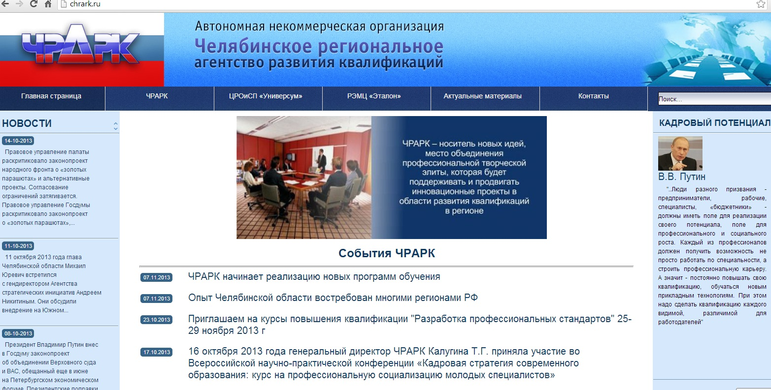

Slide 56


Контакты
Сайт Челябинского регионального агентства развития квалификаций АНО «ЧРАРК» - www.chrark.ru
Адрес: 454080, Челябинск, ул. С . Кривой,56
e-mail: kalug.tg@yanlex.ru

